Slide 1

计算机组成原理综合实验
实验三：控制部件的设计

Slide 2
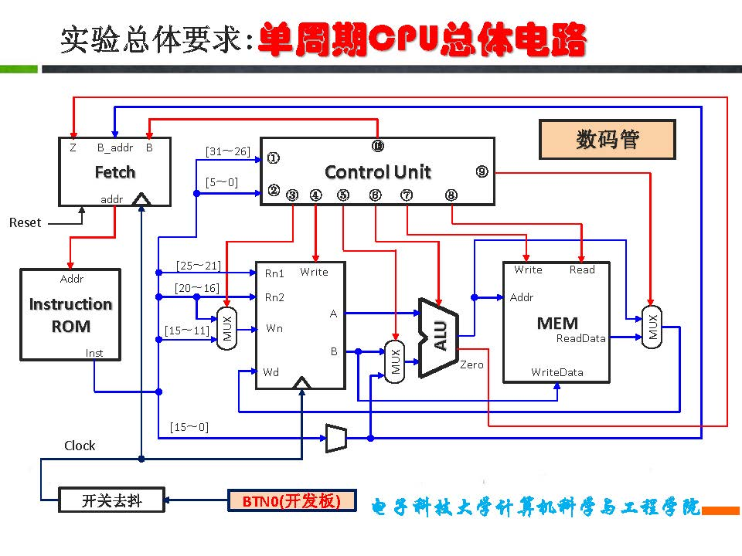

Slide 3
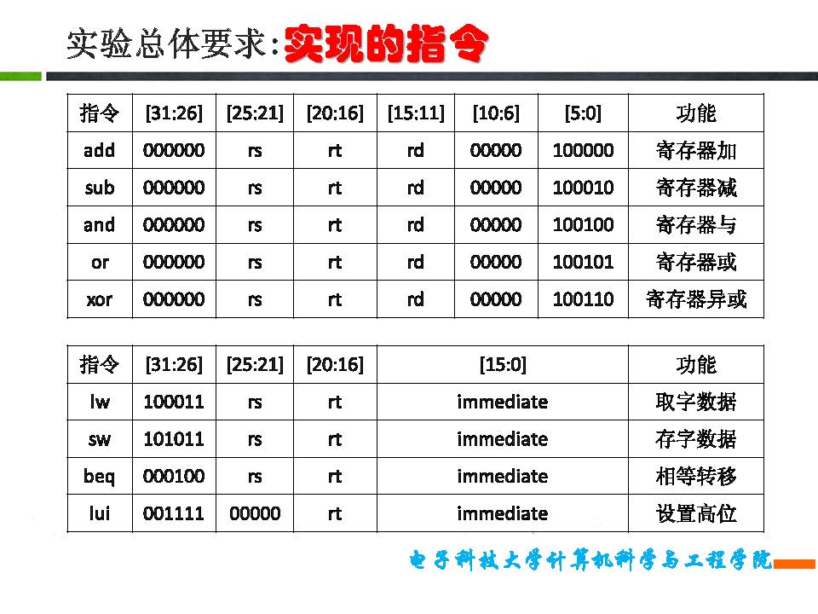

Slide 4
基本器件的设计：Controller的设计—(A)
Branch
Control Unit
Control
ALUOp
⑩
ALUctr[1:0]
①
op[5:0]
②
③
④
⑤
⑦
⑧
⑨
⑥
ALU_op[2:0]
func[5:0]
RegDst
MemtoReg
RegWrite
MemRead
ALUSrc
MemWrite

Slide 5
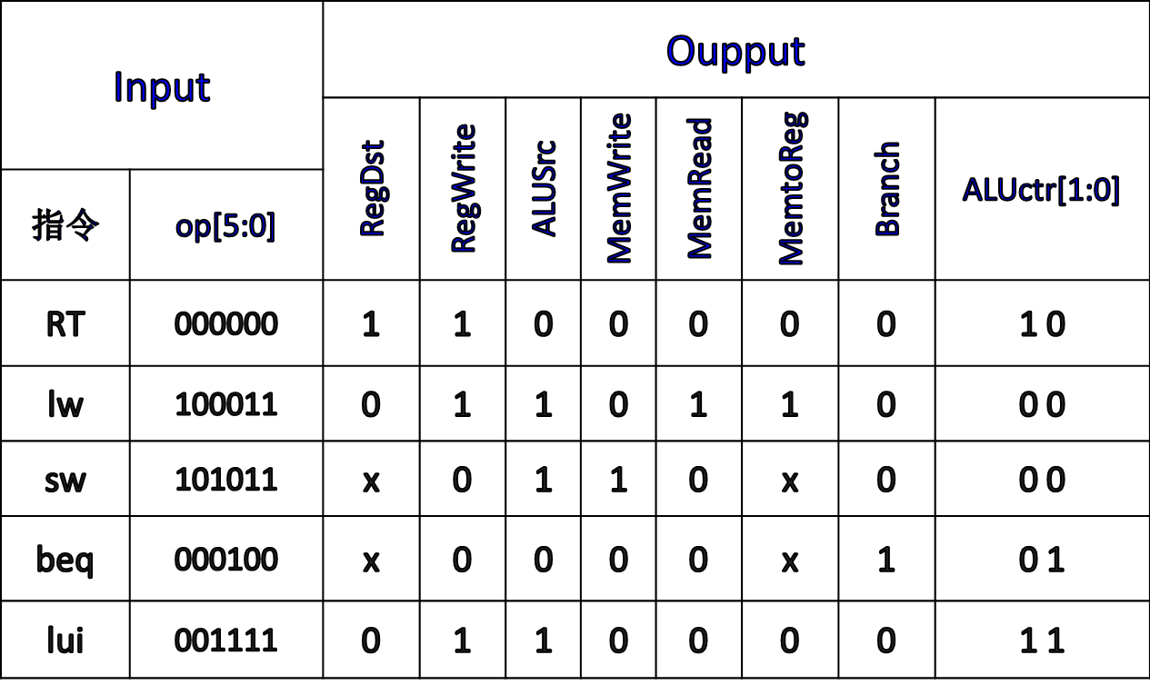
基本器件的设计：Controller的设计—(B)

Slide 6
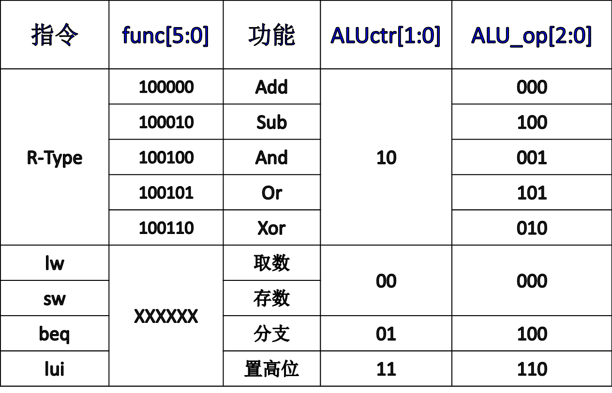
基本器件的设计：Controller的设计—(C)

Slide 7
实验要求：
1. 使用case语句设计并实现控制单元Control_Unit。
2. 设计实验，验证控制单元可以根据指令给出相应控制信号（9种指令均需要验证）。

